Slide 1


XÂY DỰNG TRANG WEB BÁN CAFÉ VÀ BÁNH NGỌT ONLINE
TRƯỜNG ĐẠI HỌC SƯ PHẠM KỸ THUẬT TP.HCM
KHOA CÔNG NGHỆ THÔNG TIN
GVHD: Trương Thị Khánh Dịp
SVTH MSSV
Trương Hùng Anh 18133001
Trần Gia Nguyên 18133036
Đào Minh Thy 18133055
Trần Thị Lệ Xuân 18133066

Slide 2

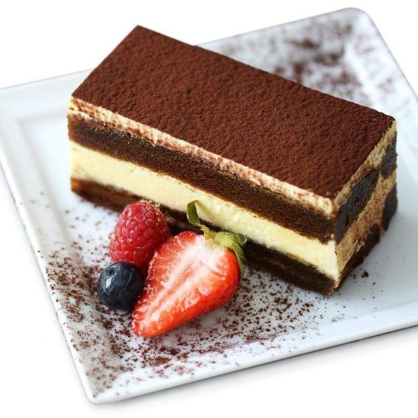
NỘI DUNG
Phục vụ 2 đối tượng chính là admin vào khách hàng
01
Xây dựng một hệ thống bán bánh và coffee trực tiếp, đơn giản
02

Slide 3
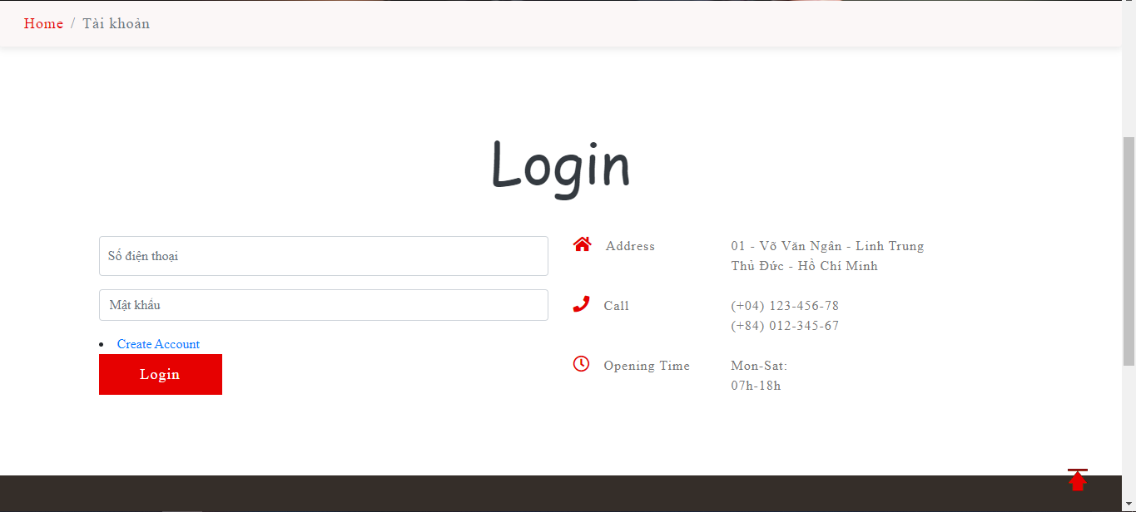
1
Phục vụ 2 đối tượng chính là admin vào khách hàng
ĐỐI VỚI NGƯỜI DÙNG
Xem trang chủ
Xem sản phẩm
Xem ảnh
Đăng kí thành viên
Đăng nhập
Giỏ hàng
Đặt hàng
Xoá hàng

Slide 4
1
Phục vụ 2 đối tượng chính là admin vào khách hàng
Đối với admin
Quản lí đơn hàng
Quản lí chi tiết đơn hàng
Xem thông tin khách hàng

Slide 5
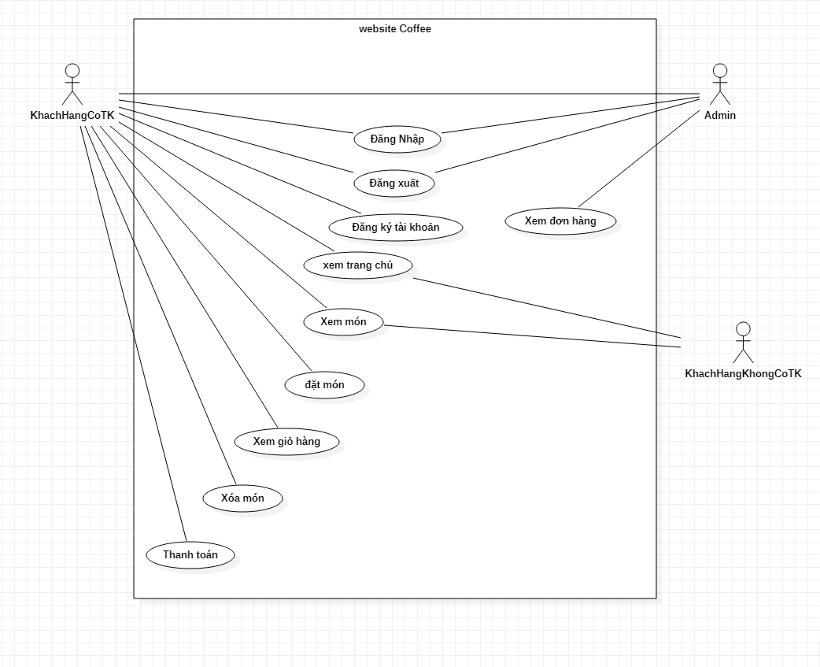
2
Phân tích và thiết kế
Sơ đồ use case tổng quát

Slide 6
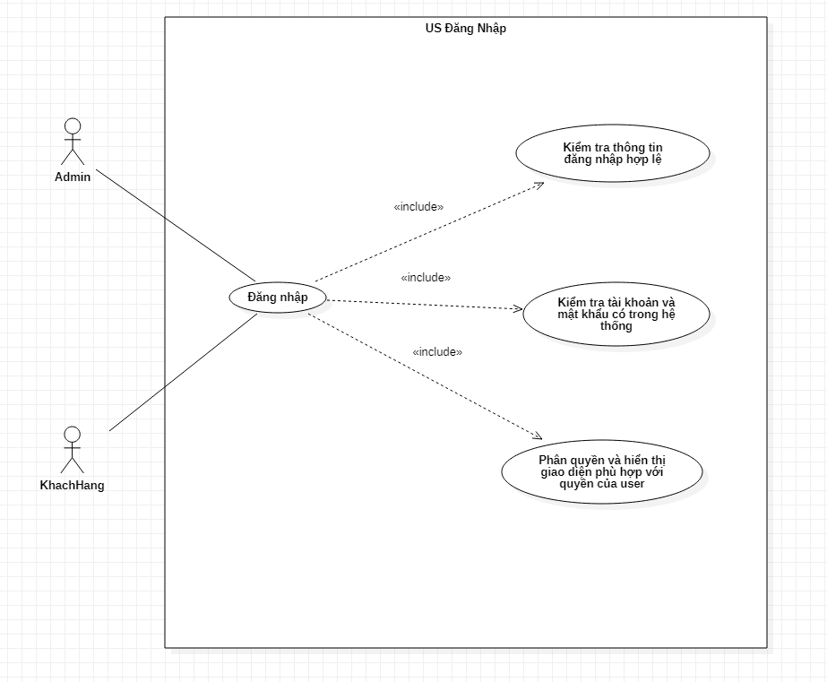
2
Phân tích và thiết kế
1.1 Use case đăng nhập

Slide 7
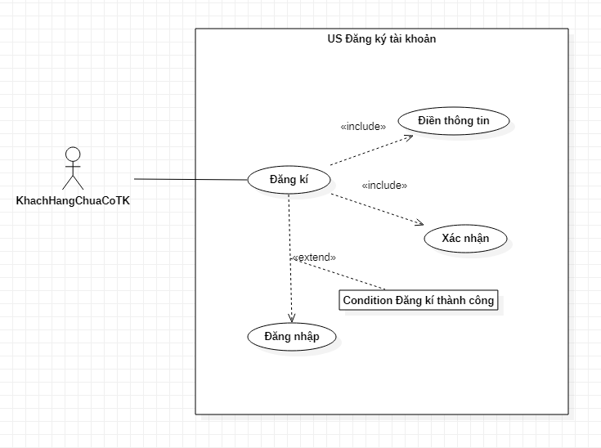
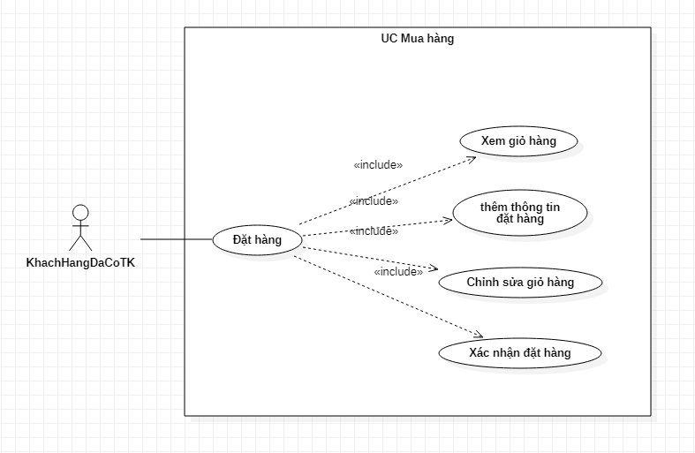
2
Phân tích và thiết kế
1.2 Use case đăng ký
1.3 Use case mua hàng

Slide 8
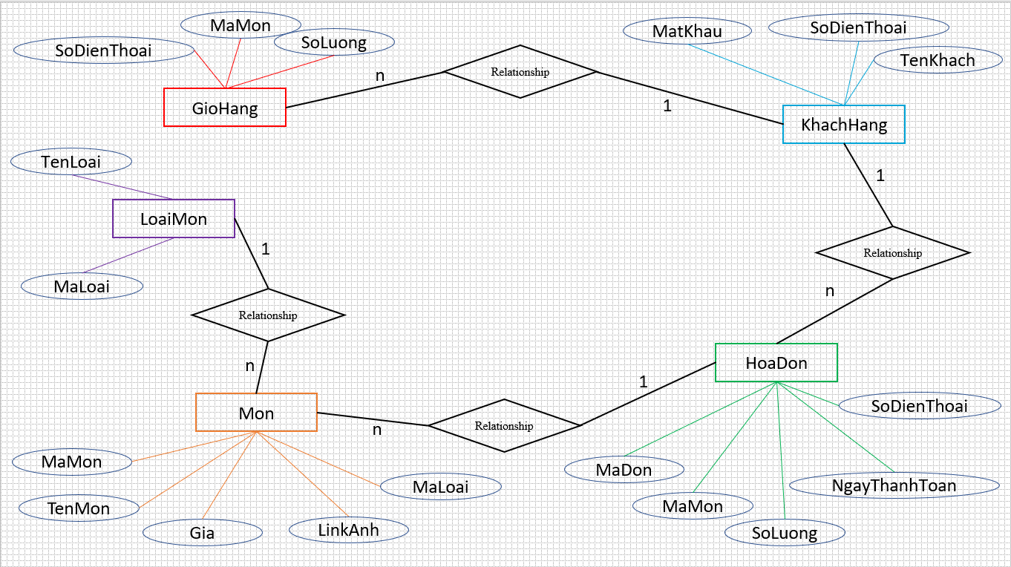
2
Phân tích và thiết kế
1.4 Biểu đồ ERD

Slide 9
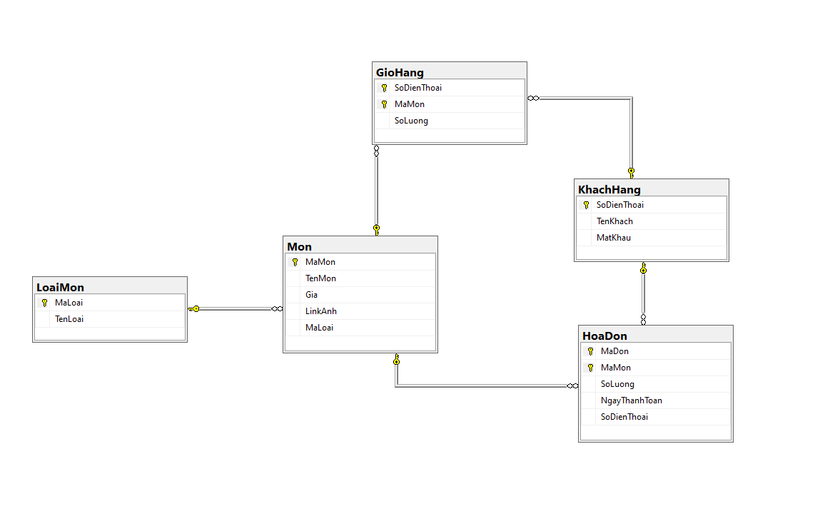
2
Phân tích và thiết kế
1.5 Lược đồ quan hệ
1.5.1 Diagram

Slide 10
2
Phân tích và thiết kế
1.5.2 Lược đồ quan hệ
KHACHHANG(SoDienThoai, TenKhach, MatKhau)
HOADON(MaDon, MaMon, SoLuong, NgayThanhToan, SoDienThoai, DiaChi)
LOAIMON(MaLoai, tenLoai)
GIOHANG(SoDienThoai, MaMon, SoLuong)
MON(MaMon, TenMon, Gia, LinkAnh, MaLoai)
ADMIN(SoDienThoai, TenaAdmin, MatKhau)

Slide 11
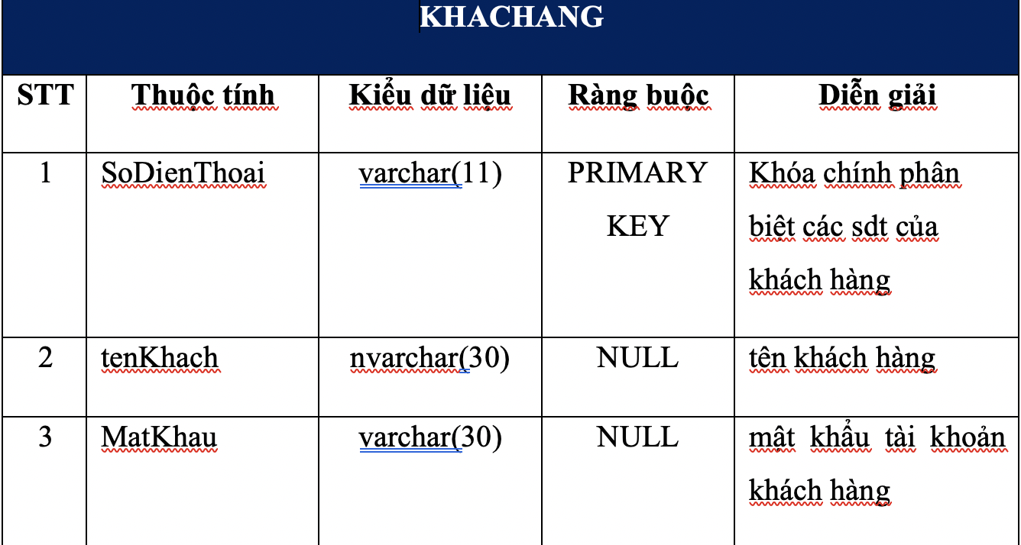
2
Phân tích và thiết kế
1.6 Mô tả cấu trúc bảng
1.6.1 Bảng khách hàng

Slide 12
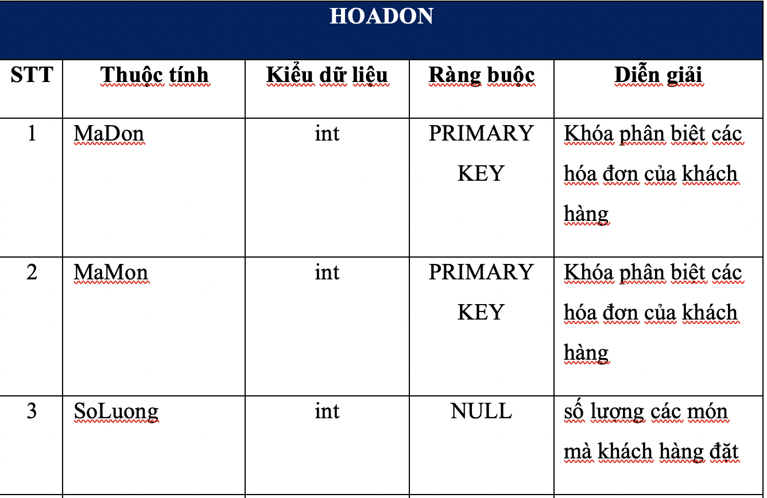
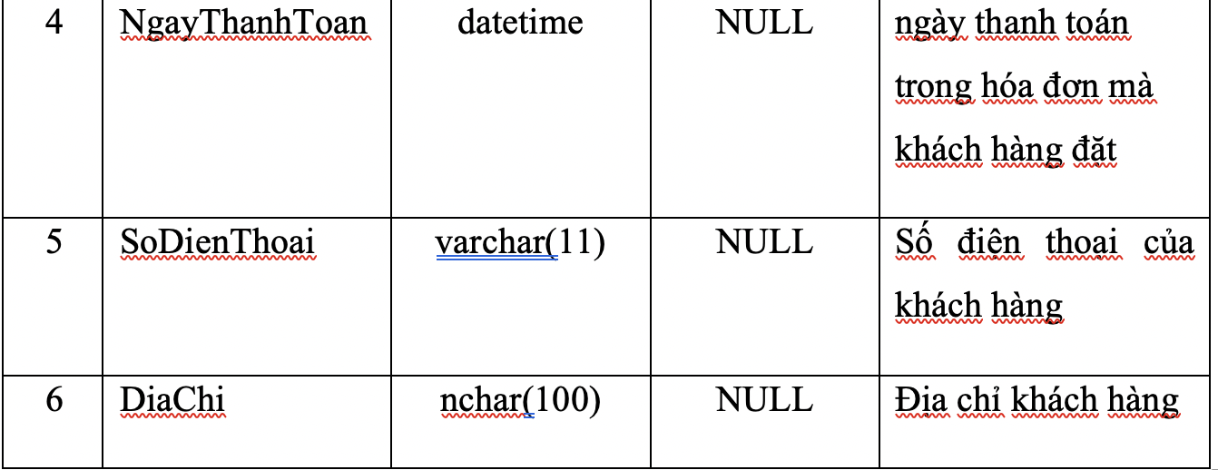
2
Phân tích và thiết kế
1.6 Mô tả cấu trúc bảng
1.6.2 Bảng hoadon

Slide 13
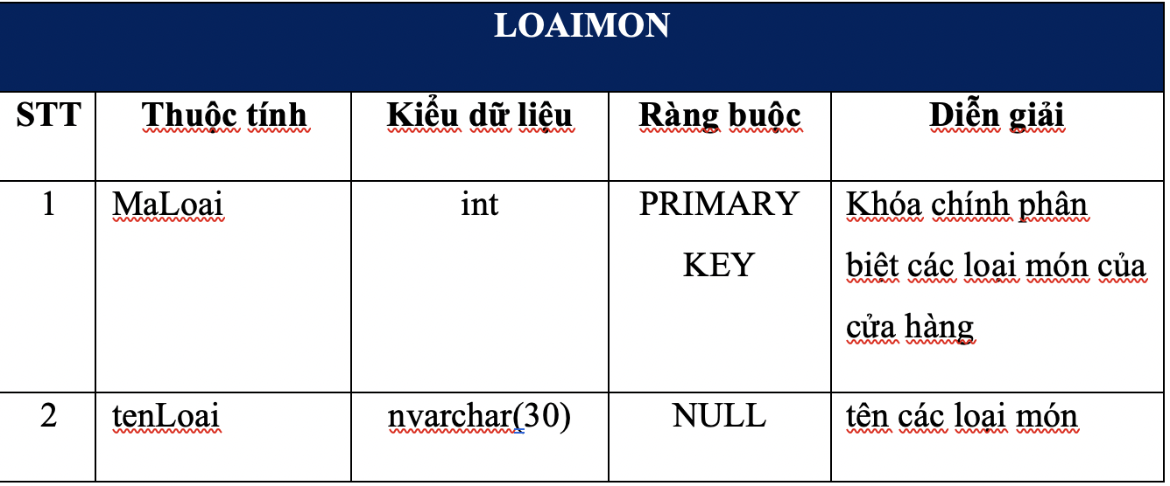
2
Phân tích và thiết kế
1.6 Mô tả cấu trúc bảng
1.6.3 Bảng Loaimon

Slide 14
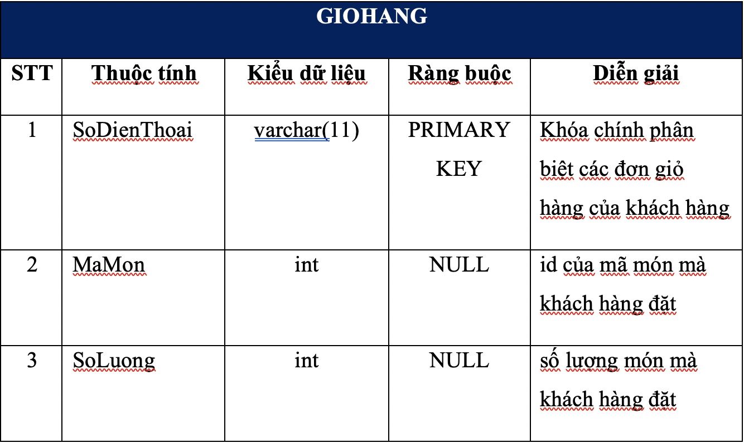
2
Phân tích và thiết kế
1.6 Mô tả cấu trúc bảng
1.6.4 Bảng Giohang

Slide 15
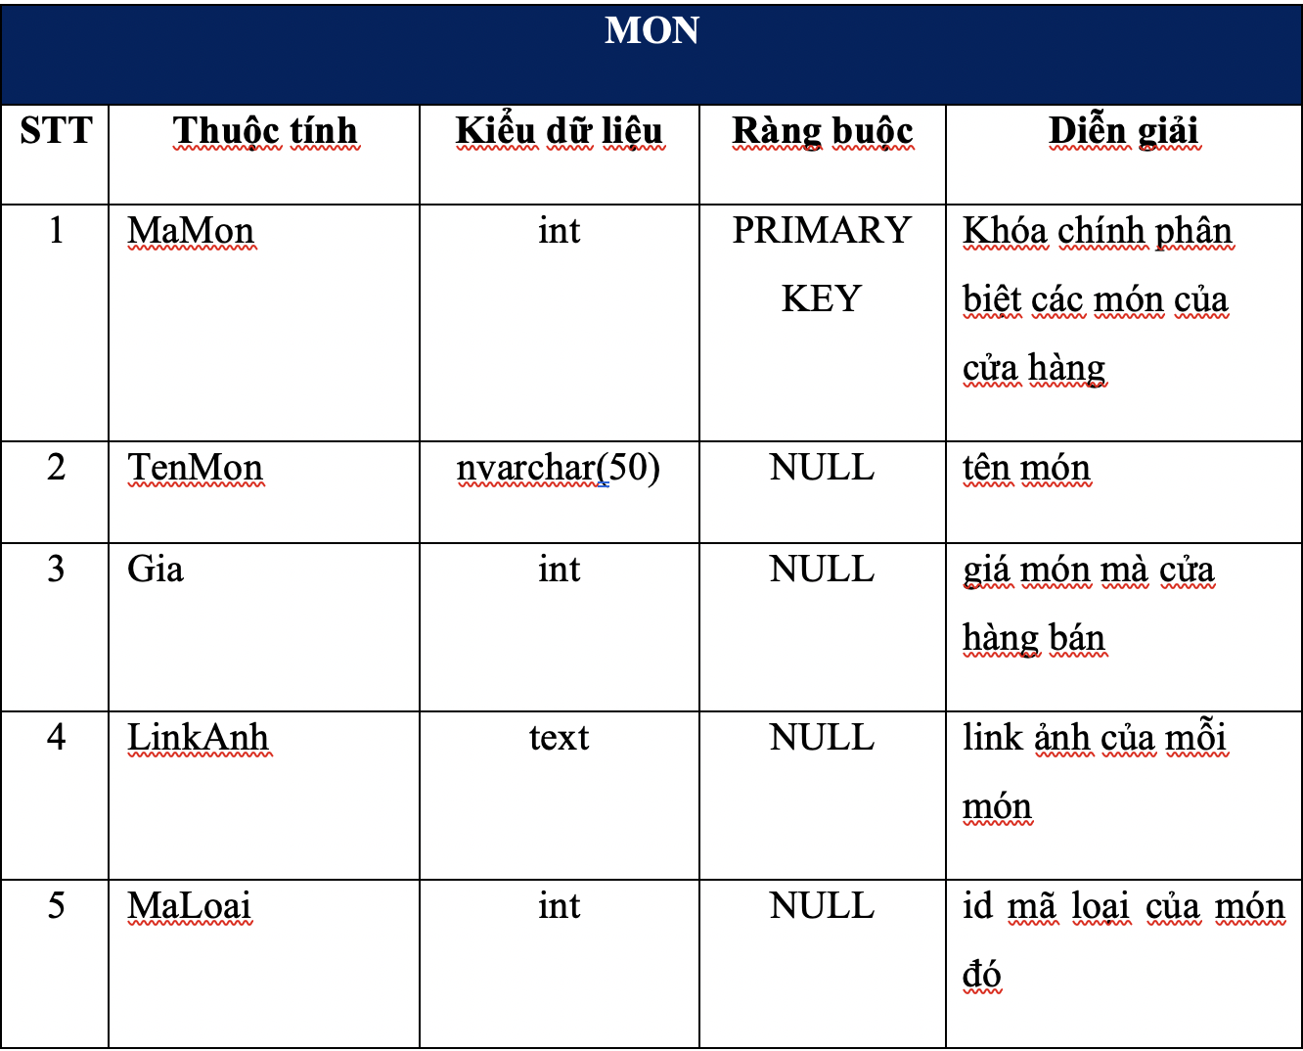
2
Phân tích và thiết kế
1.6 Mô tả cấu trúc bảng
1.6.5 Bảng Món

Slide 16
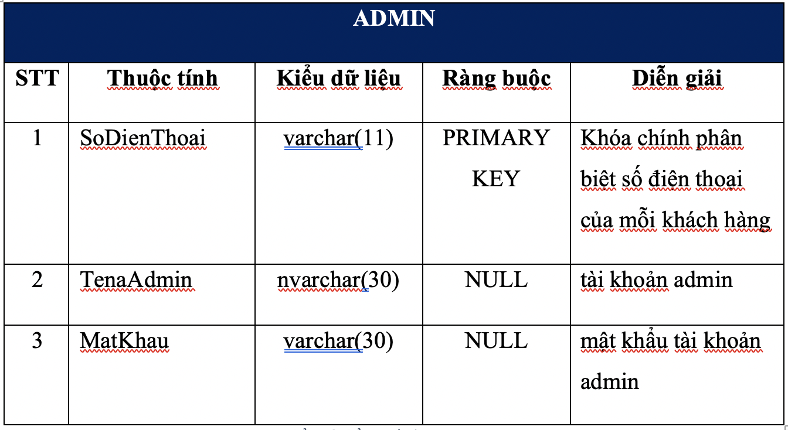
2
Phân tích và thiết kế
1.6 Mô tả cấu trúc bảng
1.6.6 Bảng admin

Slide 17
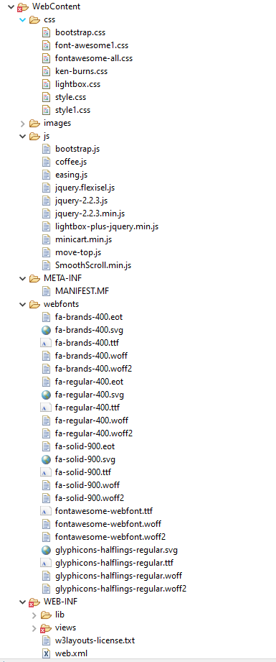
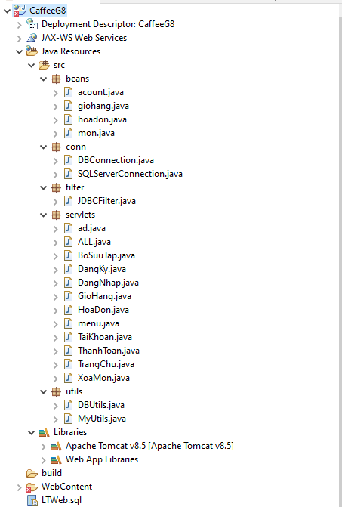
2
Phân tích và thiết kế
1.7 Cấu trúc đồ án trong Eclipse

Slide 18
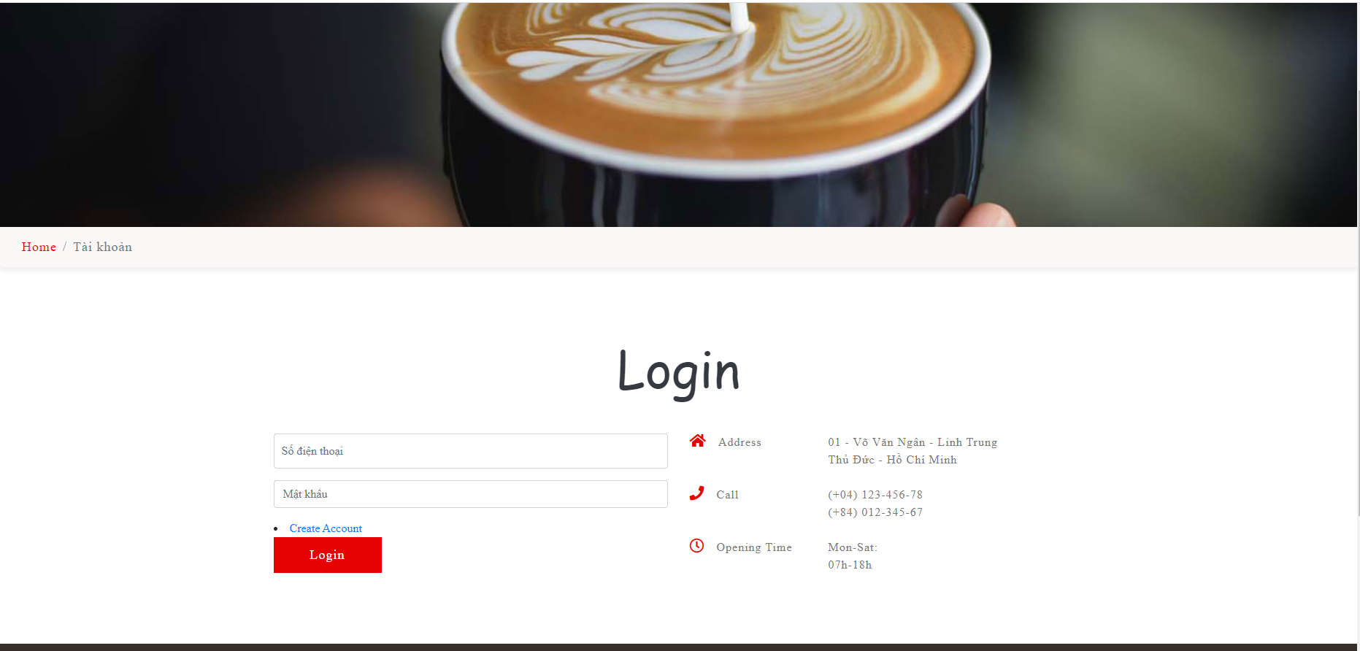
3
Thành phần chức năng, giao diện
3.1 Đăng nhập
3.1.1 Đăng nhập bằng tài khoản khách hàng
Mô tả: Khi khách hàng muốn mua hàng thì sẽ phải đăng nhập bằng tài khoản đã đăng ký trước đó. Sau khi người dùng đăng nhập xong sẽ xuất hiện một giao diện khác.

Slide 19
3
Thành phần chức năng, giao diện
3.1 Đăng nhập
3.1.2 Đăng nhập bằng tài khoản admin
Mô tả: Admin đăng nhập bằng tài khoản của admin sau đó sẽ vào trang xem những đơn hàng mà khách hàng đã đặt

Slide 20
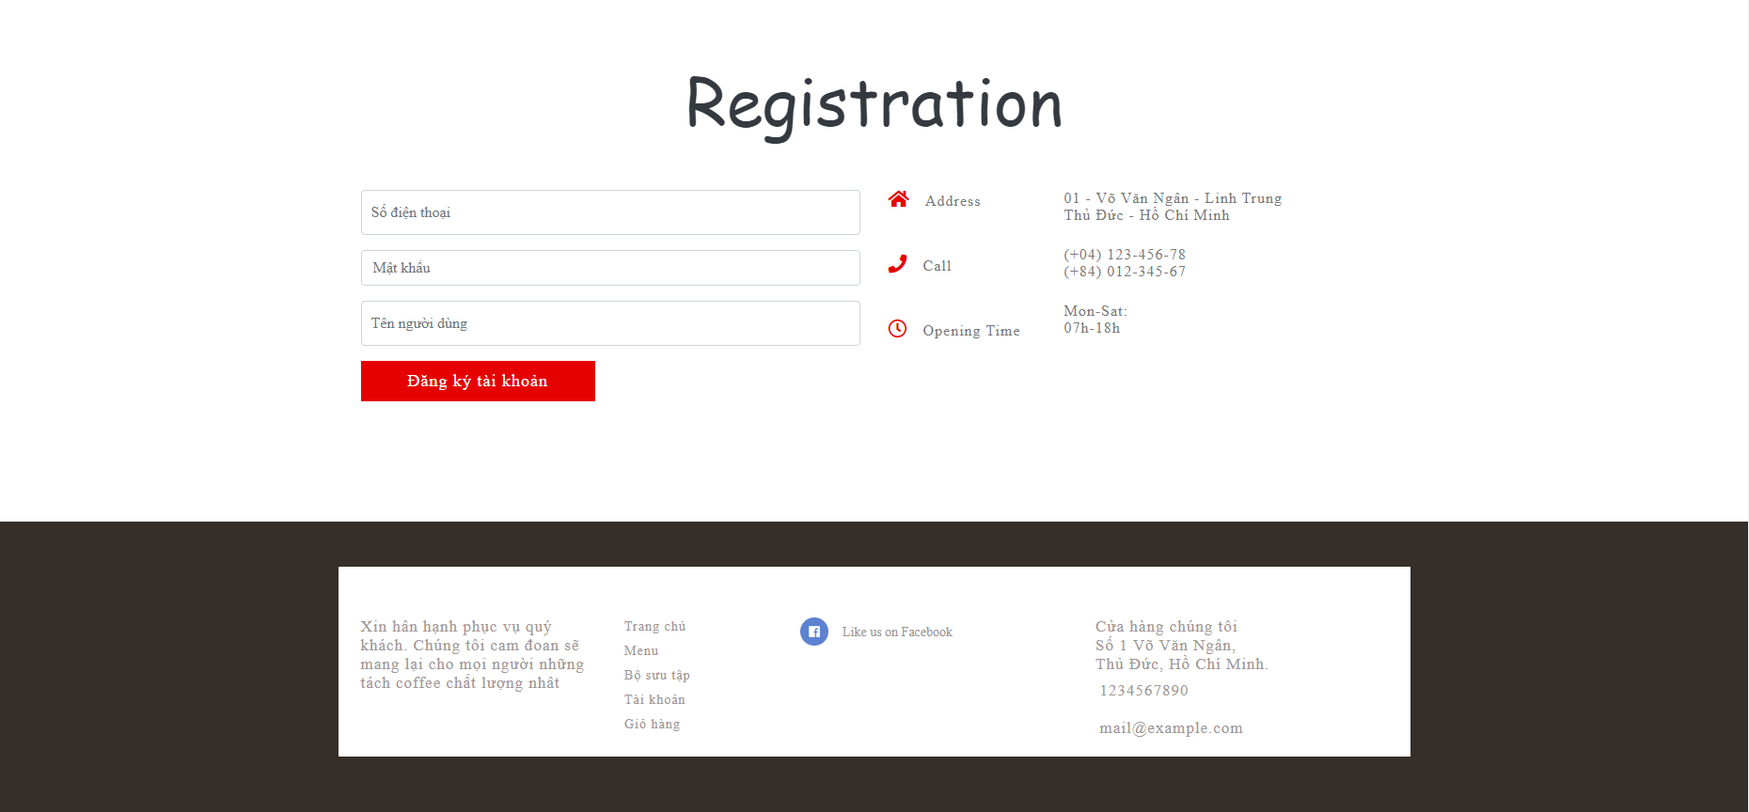
3
Thành phần chức năng, giao diện
3.1 Đăng nhập
3.2 Đăng kí tài khoản
Mô tả: Khi các khách hàng chưa có tài khoản thì chọn vào đăng kí tài khoản. Sau đó khách hàng sẽ đăng nhập bằng tài khoản vừa tạo để vào mua hàng

Slide 21
3
Thành phần chức năng, giao diện
3.2 Giao diện
3.2.1 Giao diện trang chủ
Mô tả: Đây là trang giao diện chính của trang chủ. Ở đây khách hàng có thể xem sơ qua tổng quát giới thiệu về cửa hàng caffee
3.2.2 Giao diện trang bộ sưu tập
Mô tả: Đến với giao diện này thì mỗi khách hàng sẽ được thưởng thức xem những tấm ảnh đẹp của mỗi loại mà của hàng bán.
3.2.3 Giao diện menu
Mô tả: Khách hàng sẽ được xem và lựa chọn đặt hàng qua trang này. Đây là những món mà cửa hàng được yêu thích. Ngoài ra khách hàng có thể xem các chi tiết các món mới
3.2.4 Giao diện giỏ hàng
Mô tả: Sau khi khách hàng chọn món mua thì sẽ được cập nhật qua bên phần thanh toán giỏ hàng để chuẩn bị thanh toán. Sau đó, khách hàng se cung cấp địa chỉ cho bên cửa hàng để xác nhận đươn giao hàng
3.2.5 Giao diện xem thông tin các đơn hàng
Mô tả: Sau khi khách hàng chọn món mua và tiến hành thanh toán, thì những đơn hàng sẽ được cập nhật vào trang này. Admin sẽ đăng nhập bằng tài khoản vào để lấy các thông tin của hóa đơn.

Slide 22






